Slide 1

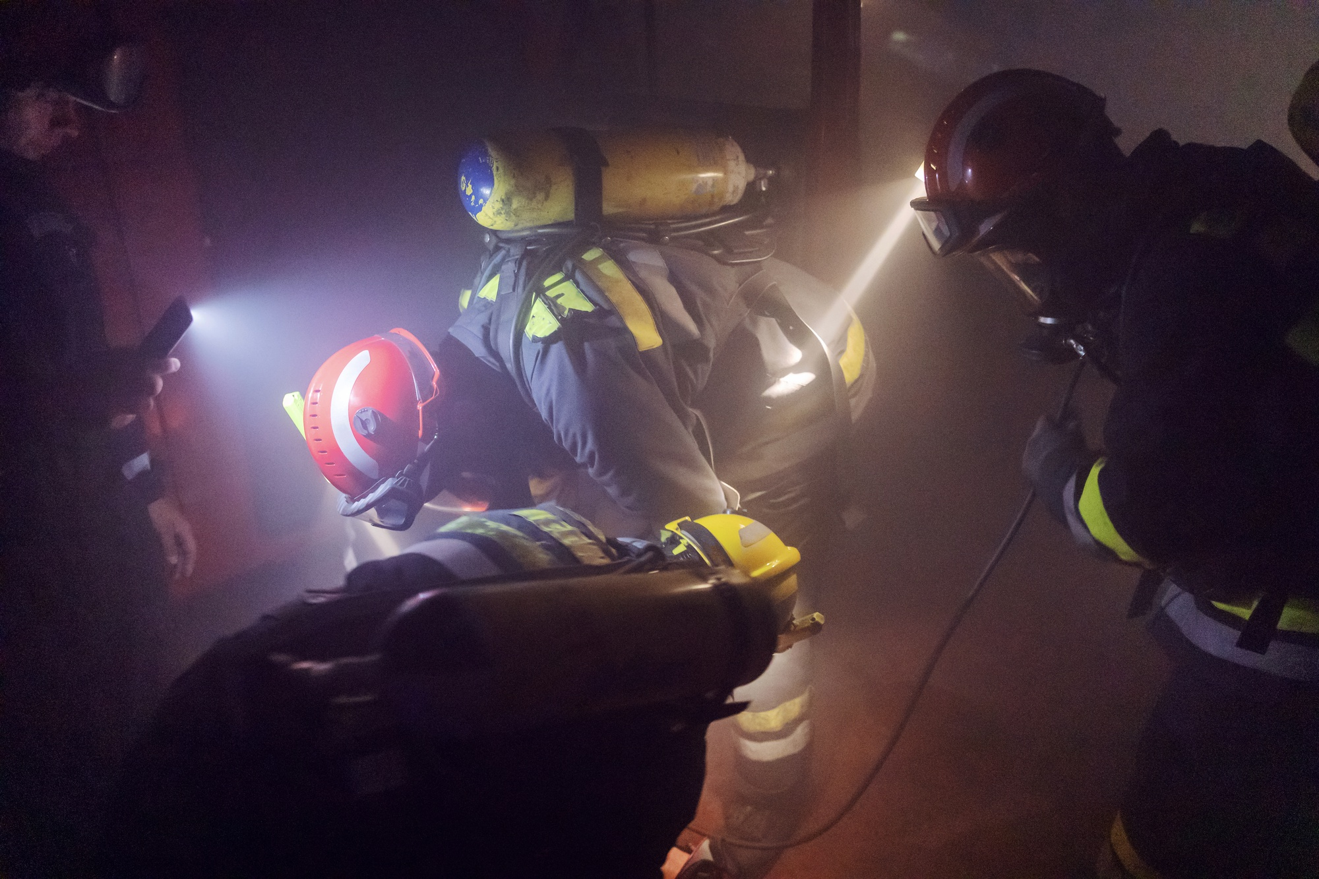








पाठ 4
संरचनात्मक ट्राइएज और
INSARAG अंकन प्रणाली
फोटो क्रेडिट: फ्रीपिक्स
-उप० नि० शिवकुमार राय
पीपीटी 4-1
पीयर | सीएसएसआर | भारत
पीपीटी 4 -

Slide 2
उद्देश्य
इस पाठ को पूरा करने पर आप निम्नलिखित कार्य करने में सक्षम होंगे:
1
क्षेत्रीकरण, इसकी पहचान और पांच एएसआर स्तरों को परिभाषित करें।
कार्यस्थल ट्राइएज की चार श्रेणियों की सूची बनाएं।
कार्यस्थल पर प्राथमिकता निर्धारण में विचार करने के लिए कम से कम 8 कारकों की सूची बनाएं।
2
3
पीपीटी 4 -

Slide 3
उद्देश्य
इस पाठ को पूरा करने पर आप निम्नलिखित कार्य करने में सक्षम होंगे:
4
INSARAG अंकन प्रणाली को परिभाषित करें, INSARAG अंकन प्रणाली की 8 श्रेणियों की सूची बनाएं और उनका वर्णन करें
पीपीटी 4 -

Slide 4

ओचा - यूएनओ
संयुक्त राष्ट्र OCHA INSARAG संचालन समूह के INSARAG सचिवालय के रूप में कार्य करता है।
प्रभावित देश की क्षमता से अधिक आपदाओं में अंतर्राष्ट्रीय सहायता का समन्वय करने का अधिदेश दिया गया ।
अंतर्राष्ट्रीय संसाधनों का सर्वाधिक प्रभावी उपयोग सुनिश्चित करने के प्रयास में प्रभावित देश की सरकार की सहायता के लिए सभी प्रतिभागियों के साथ काम करता है।

Slide 5
अंतर्राष्ट्रीय खोज और बचाव सलाहकार समूह (INSARAG)
19 दिसंबर 1991 का संयुक्त राष्ट्र प्रस्ताव 46/182
संयुक्त राष्ट्र के अंतर्गत 80 से अधिक देशों और संगठनों का एक वैश्विक नेटवर्क है ।
INSARAG शहरी खोज और बचाव (USAR) से संबंधित मुद्दों से निपटता है, जिसका उद्देश्य भूकंप प्रतिक्रिया में

Slide 6
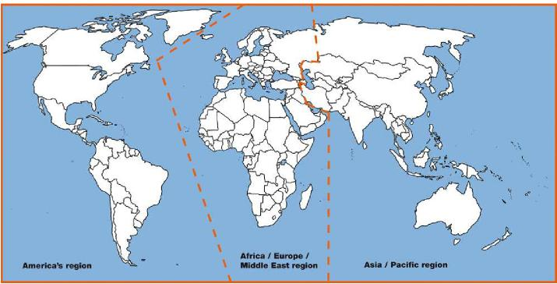
INSARAG क्षेत्रीय समूह

Slide 7

UNDAC = संयुक्त राष्ट्र आपदा आकलन एवं समन्वय
यूएनडीएसी की स्थापना 1993 में हुई थी
यह अचानक शुरू होने वाली आपात स्थिति के पहले चरण के दौरान संयुक्त राष्ट्र और आपदा प्रभावित देशों की सरकारों की मदद करने के लिए बनाया गया है।
यूएनडीएसी राष्ट्रीय स्तर पर और/या आपातकालीन स्थल पर आने वाली अंतर्राष्ट्रीय राहत के समन्वय में भी सहायता करता है

Slide 8

यूएनडीएसी टीमें अल्प सूचना (12-48 घंटे) पर विश्व में कहीं भी तैनात हो सकती हैं।
इन्हें आपदा प्रभावित देश को निःशुल्क प्रदान किया जाता है,
इन्हें संयुक्त राष्ट्र के रेजिडेंट या मानवीय समन्वयक और/या प्रभावित सरकार के अनुरोध पर तैनात किया जाता है।

Slide 9
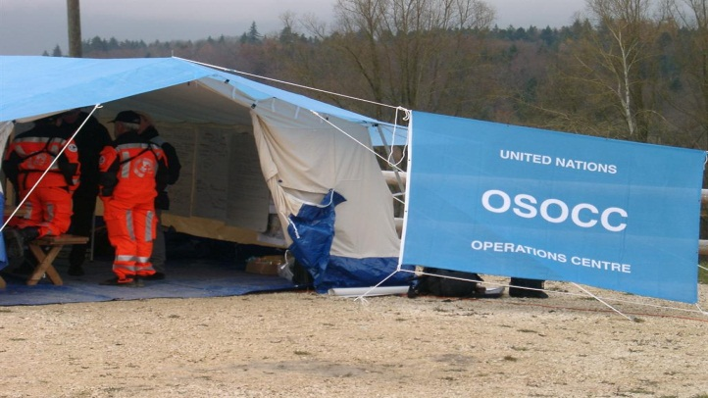
विशेष रूप से भूकंप की प्रतिक्रिया में, यूएनडीएसी टीमें आपदा का जवाब देने वाली अंतर्राष्ट्रीय शहरी खोज और बचाव (यूएसएआर) टीमों की सहायता और समन्वय के लिए ऑन-साइट ऑपरेशन समन्वय केंद्र (ओएसओसीसी) की स्थापना और प्रबंधन करती हैं।

Slide 10
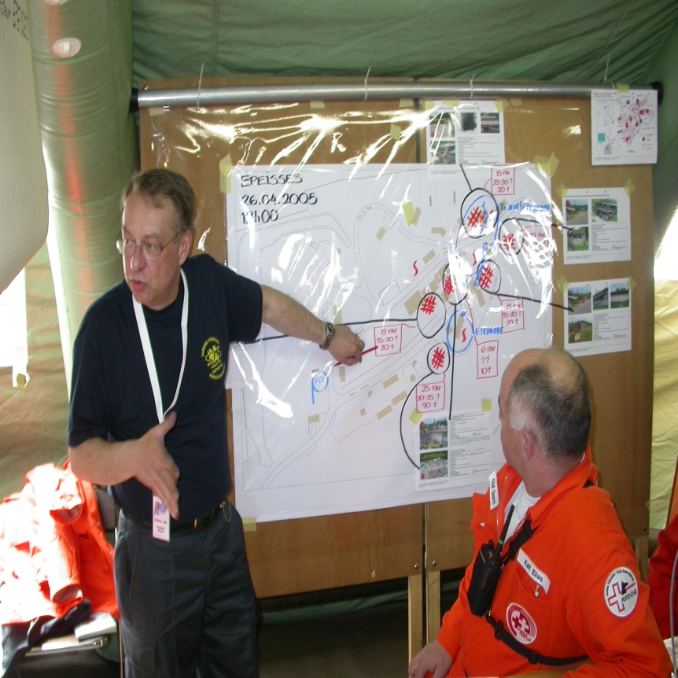
लमा
प्रतिक्रिया ऑपरेशन के समग्र आदेश, समन्वय और प्रबंधन के लिए अंतिम जिम्मेदार प्राधिकरण है ।
एलईएमए का तात्पर्य राष्ट्रीय, क्षेत्रीय या स्थानीय प्राधिकरणों या उनके संयोजनों से हो सकता है, जो आपदा प्रतिक्रिया अभियान के लिए सामूहिक रूप से जिम्मेदार हैं।

Slide 11
1. स्वागत / प्रस्थान केंद्र
पर प्रवेश / निकास बिंदुओं (जैसे हवाई अड्डों ) को सहायता देना एयरपोर्ट अधिकारियों साथ पंजीकरण अंतर्राष्ट्रीय राहत का अभिनेताओं और आसान करना उनका आगमन और शर्तों के संदर्भ में प्रस्थान का प्रावधान का जानकारी अपडेट और रसद और प्रशासन सहायता

Slide 12
क्षेत्रीकरण
बड़े पैमाने पर होने वाली घटनाओं के मामले में , जो बड़े क्षेत्र या कई शहरों या यहां तक कि एक से अधिक देशों को प्रभावित करती हैं , बेहतर परिचालन योजना और खोज और बचाव टीमों की प्रभावी तैनाती के लिए खोज और बचाव प्रयासों के प्रभावी समन्वय की अनुमति देने के लिए क्षेत्रीकरण किया जाता है।
पीपीटी 4 -

Slide 13
क्षेत्र
पहचान
प्रत्येक क्षेत्र को कोड करने के लिए एक सरल अक्षर प्रणाली का उपयोग किया जाता है, जैसे A, B, C, D इत्यादि, तथा स्पष्टता सुनिश्चित करने के लिए स्थानीय नाम या विवरण भी जोड़ा जा सकता है।
जैसे सेक्टर ए, कश्मीर आदि।
पीपीटी 4 -

Slide 14
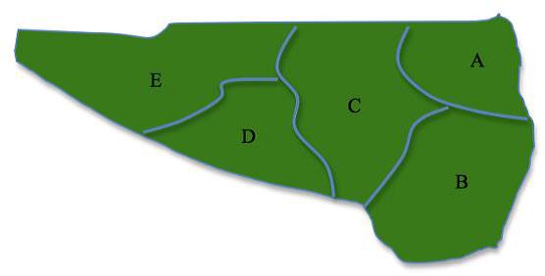
क्षेत्र
पहचान
पीपीटी 4 -

Slide 15
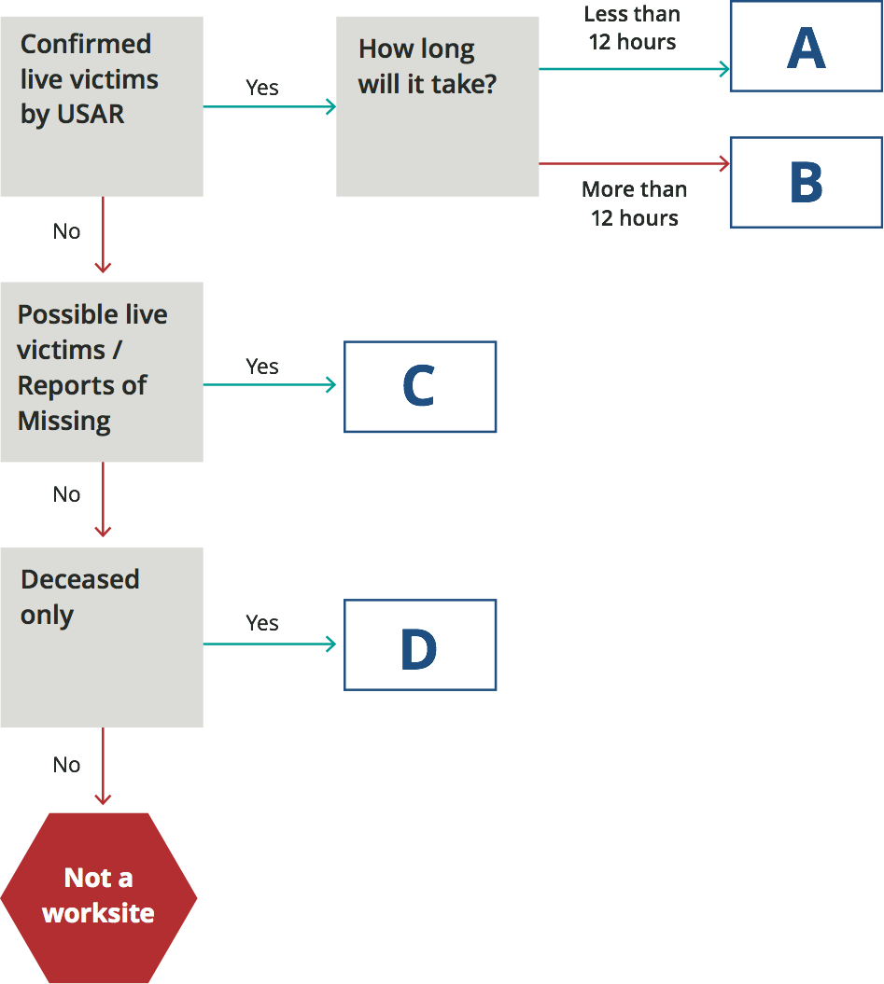
क्षेत्र मूल्यांकन
कार्यस्थल ट्राइएज श्रेणी फ़्लोचार्ट

Slide 16
कार्यस्थल ट्राइएज में कारक
अधिभोग प्रकार
संरचना का प्रकार
संरचना की स्थिति
पतन का तंत्र
पतन का दिन, तारीख और समय
पीपीटी 4 -

Slide 17
कार्यस्थल ट्राइएज में कारक
(जारी)
पूर्व खुफिया जानकारी
संसाधनों की उपलब्धता
खतरनाक पदार्थों की संभावित उपस्थिति
उपयोगिता शट-ऑफ का स्थान

Slide 18
INSARAG अंकन प्रणाली
अंतर्राष्ट्रीय खोज एवं बचाव सलाहकार समूह (INSARAG) अंकन प्रणाली संरचनाओं की स्थिति, खतरों की उपस्थिति और पीड़ितों की स्थिति की पहचान करने के लिए प्रतीकों का उपयोग मानकीकृत, सरल और स्पष्ट तरीके से करती है , जिसे सभी स्थानीय, राष्ट्रीय और अंतर्राष्ट्रीय बचाव कर्मियों द्वारा समझा जा सकता है।
INSARAG अंकन प्रणाली में तीन प्रमुख अंकन तत्व शामिल हैं:
कार्यस्थल अंकन
पीड़ित को चिह्नित करना
रैपिड क्लीयरेंस मार्किंग
पीपीटी 4 -

Slide 19
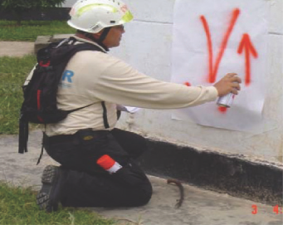
स्पष्ट चिह्न
सभी चिह्न सुस्पष्ट होने चाहिए तथा उच्च कंट्रास्ट, टिकाऊ, फ्लोरोसेंट रंग का उपयोग करके बनाए जाने चाहिए ।
पीपीटी 4 -

Slide 20
अंकन प्रणाली सूचना श्रेणियाँ
1
सामान्य क्षेत्र अंकन
संरचना अभिविन्यास
घेरा चिह्न
कार्यस्थल अंकन
2
3
4
पीपीटी 4 -

Slide 21
अंकन प्रणाली सूचना श्रेणियाँ (जारी)
5
पीड़ित को चिह्नित करना
रैपिड क्लीयरेंस मार्किंग (RCM)
सुविधाएं और वाहन चिह्न
टीम और समारोह चिह्न
6
7
8
पीपीटी 4 -

Slide 22
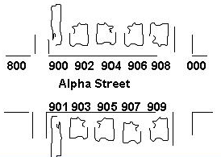
सामान्य क्षेत्र अंकन
सड़क और नंबर पहचान
पीपीटी 4 -

Slide 23
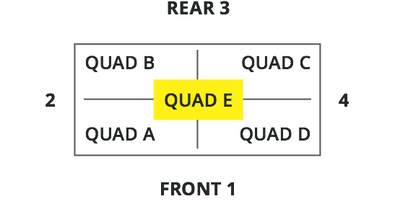
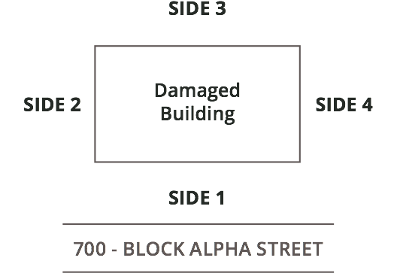
स्थान संदर्भ - बाहरी और आंतरिक

Slide 24
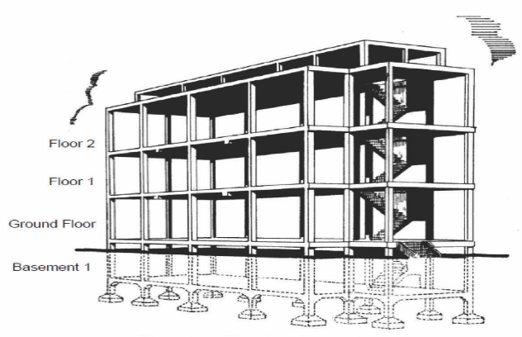
पहचान करना
फर्श
पीपीटी 4 -

Slide 25
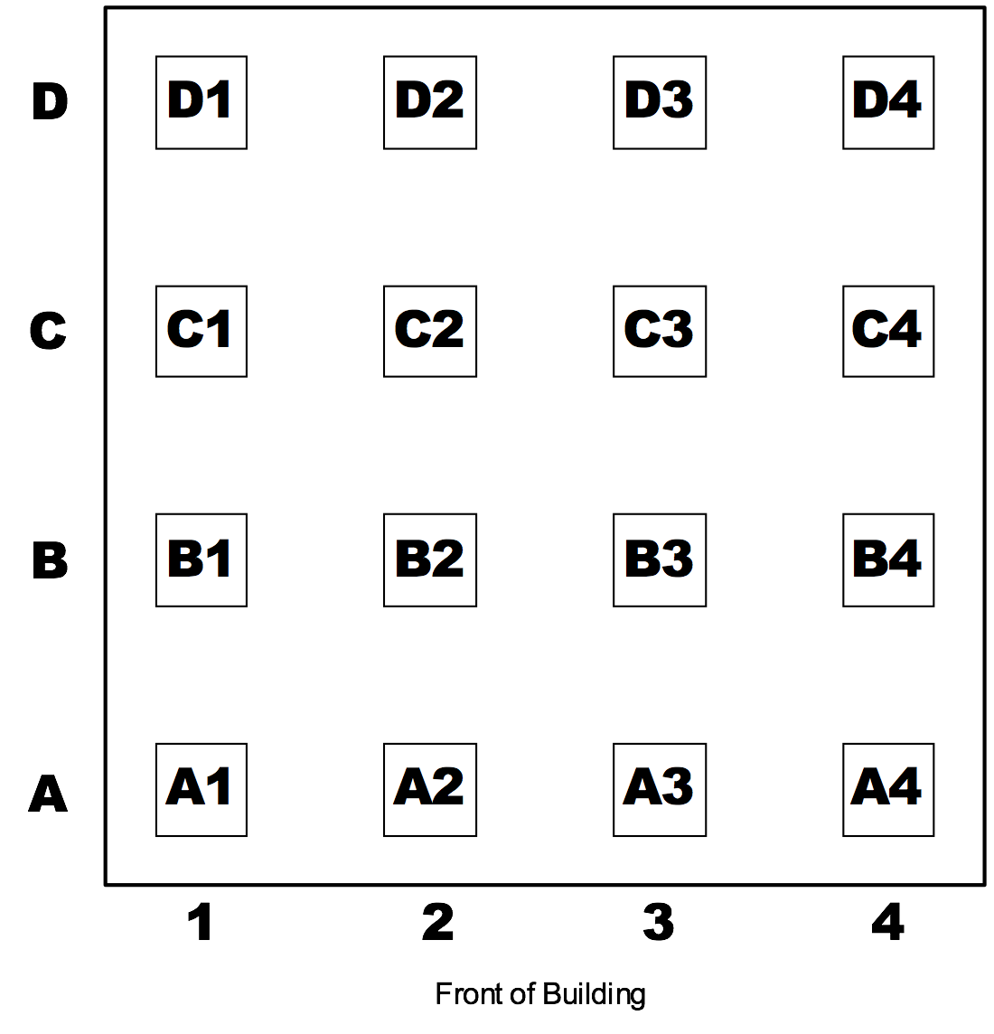
स्तंभों/स्तंभों की पहचान करना
पीपीटी 4 -

Slide 26
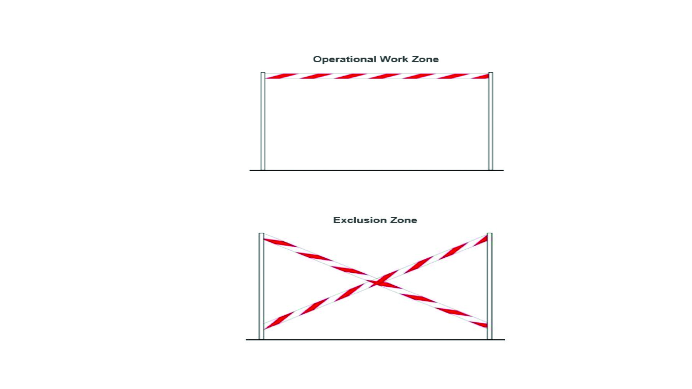
संचालन कार्य क्षेत्र
पीपीटी 4 -

Slide 27
पतन / खतरा क्षेत्र
पीपीटी 4 -

Slide 28
1 एम
निशान को यहां रखें
संरचना में प्राथमिक प्रवेश बिंदु.
1.2 एम
पीपीटी 4 -

Slide 29
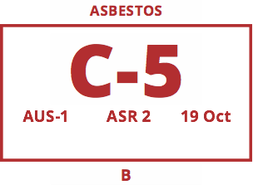
अंकन प्रारूप
पीपीटी 4 -

Slide 30
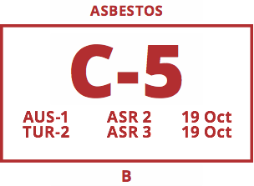
नमूना अंकन:
“कार्य प्रगति पर है”
पीपीटी 4 -

Slide 31
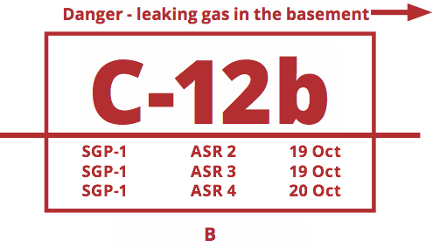
नमूना अंकन:
“कार्य पूर्ण”
पीपीटी 4 -

Slide 32
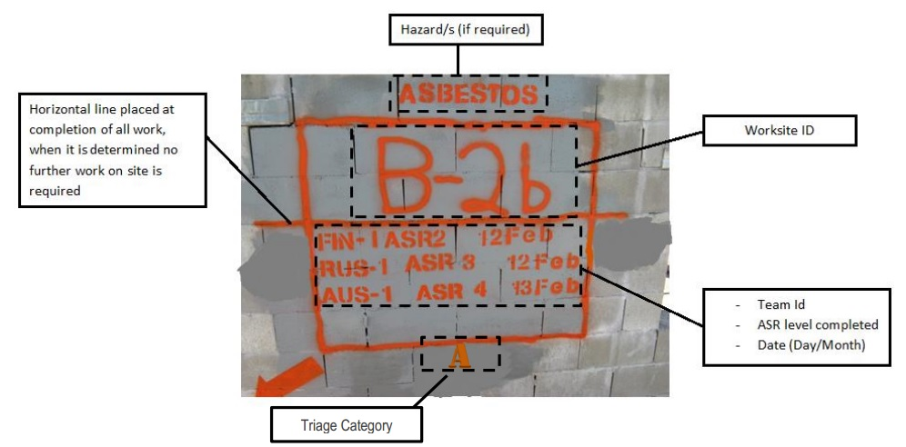
नमूना अंकन:
“कार्य पूर्ण”
पीपीटी 4 -

Slide 33

संभावित पीड़ित का स्थान
ज्ञात या संभावित शिकार(ओं) के स्थान के जितना संभव हो सके करीब एक बड़ा "V" बनाएं।
पीपीटी 4 -

Slide 34

जीवित पीड़ित
की पुष्टि
पीपीटी 4 -

Slide 35
पीड़ितों का अद्यतन
पीपीटी 4 -

Slide 36
सभी पीड़ितों
को निकाला
पीपीटी 4 -

Slide 37


रैपिड क्लीयरेंस मार्किंग (RCM)
स्पष्ट
मृतक

Slide 38
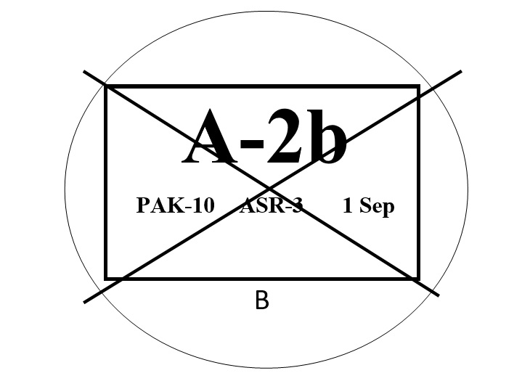
टेबल टॉप एक्सरसाइज
पीपीटी 4 -

Slide 39
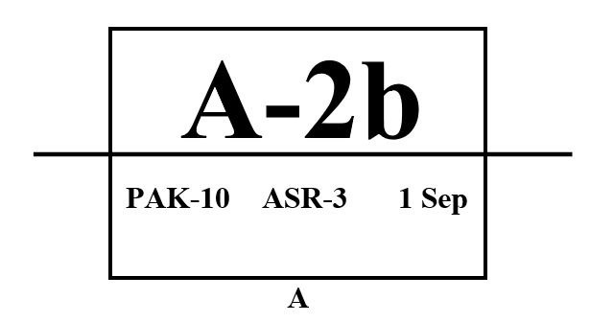
टेबल टॉप एक्सरसाइज
पीपीटी 4 -

Slide 40
